Slide 1

DONATEL
Proyecto de Despliegue de Infraestructura de Estaciones Base 3G/LTE en Alcalá de Henares.

Slide 2
Índice
¿Quiénes somos?
Descripción del proyecto
Alcance
Planificación temporal
Organigrama de la empresa
Control de calidad
Control de riesgos
Justificación económica
Comunicaciones

Slide 3
¿Quiénes somos?
Empresa consultora dedicada a la gestión de proyectos.
Perfil tecnológico.
Gran experiencia en despliegue de redes móviles.
  Implantación de tecnologías UMTS y LTE en Alcorcón, Móstoles, Guadalajara, Sabadell, entre otras.
Firme apuesta por la innovación.
Férreos estándares de calidad.

Slide 4
Descripción del proyecto
Plan para el despliegue de infraestructura de estaciones base 3G/LTE en la ciudad de Alcalá de Henares.
Fecha de inicio: 3 de Octubre de 2016.
Duración: 4 meses.
Presupuesto: 182.756,56 €.
Objetivos
  Análisis demográfico y del despliegue de Telefónica en la ciudad.
  Proporcionar solución eficiente para la implantación de la nueva tecnología.
  Mejorar cobertura en zonas más pobladas.
  Atracción de nuevos usuarios para nuestro cliente y posición dominante.

Slide 5
Alcance
Requisitos
  Cobertura para al menos el 90 % de la población.
  Reutilización de infraestructuras y mimetización de nuevas.
  Plan para evitar caídas de la red previa durante el despliegue.
  Adquisición de equipos aprobados por Telefónica.
  Protección histórica y medioambiental.
  Primar contratación de ingenieros jóvenes.
Queda fuera del alcance el despliegue de la red.
Supuestos
  Posesión de las licencias necesarias.
  Colaboración del ayuntamiento.

Slide 6
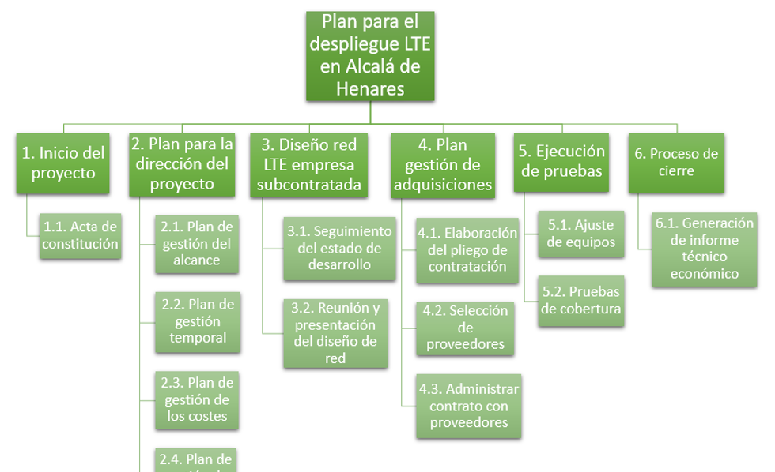
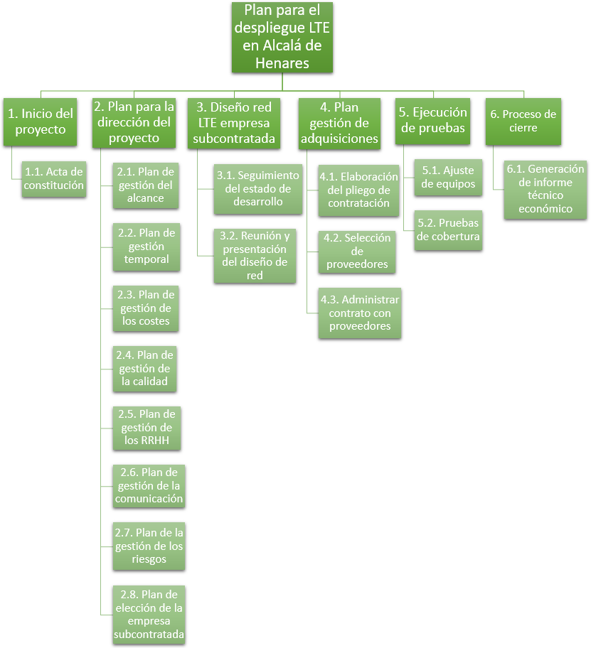
Alcance
EDT/WBS

Slide 7
Planificación temporal
Empleo de un cronograma.
Unidad de medida: día.
El control del cronograma permite:
  Comparar actividades en ejecución con lo planificado.
  Tomar medidas correctivas.
  Documentar eventos no considerado.

Slide 8
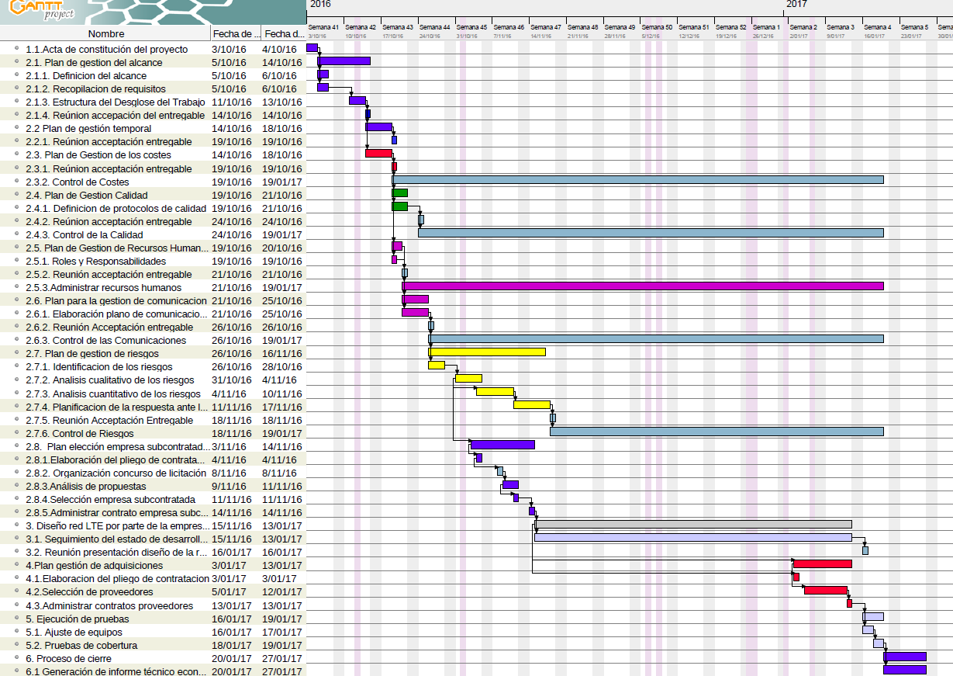
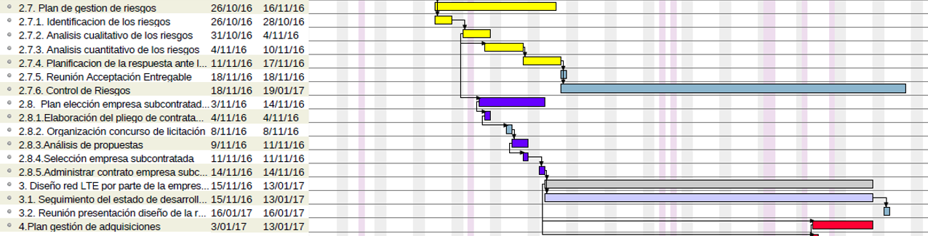
Planificación temporal
Cronograma temporal

Slide 9
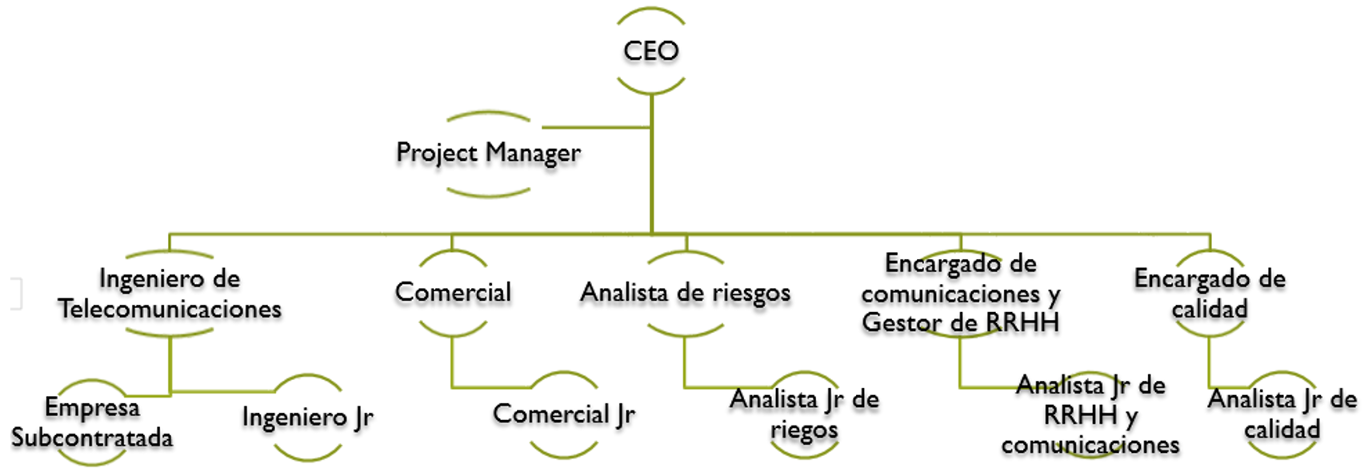
Organigrama de la empresa
Estructura jerárquica.

Slide 10
Control de calidad
Listas de verificación de calidad.
  Entregables de evolución del proyecto para cliente y sponsor.
Solicitud de cambio.
  Generada por la Project Manager y el equipo de planificación.
  Generada por el cliente.
    Analizada por el patrocinador, la Project Manager y el equipo de planificación.

Slide 11
Control de riesgos
Plan de gestión de riesgos de Donatel.
  Basado en proyectos anteriores: Sabadell.
  Experiencia y solicitud de juicios expertos.
Objetivos:
  Identificar situaciones que afecten al proyecto:
  Mantener un margen de maniobra.
  Establecer prioridades:
  Afrontar con mayor eficiencia los imprevistos.
  Asegurar el éxito del proyecto.

Slide 12
Control de riesgos
Reserva de recursos para afrontar amenazas y oportunidades:
  Reserva de un total de 21080 € para los riesgos detectados
  El calendario de planificación incluye una reserva de un total de 6 días
  Reserva adicional de 10000 € para desvíos del presupuesto, posibles imprevistos y oportunidades
  Cada actividad tendrá asignada una contingencia para afrontar problemas e imprevistos

Slide 13
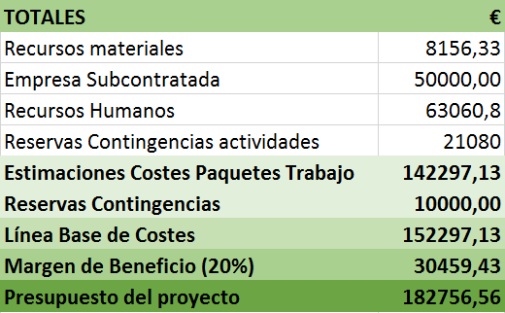
Costes estimados
Presupuesto solicitado: 182756,56 €

Slide 14

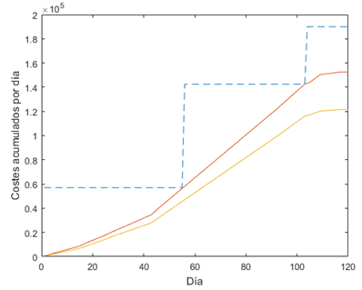
Propuesta de pago
Pago en 3 tramos:
  30% al comienzo del proyecto.
  45% para afrontar el pago a la empresa subcontratada.
  25% en la etapa final del proyecto.

Slide 15
Subcontratación para el diseño
Empresa más especializada que Donatel.
  Diseño final de mayor calidad.
  Ahorro notable de tiempo y costes.
Supervisión del trabajo:
  Firma del acuerdo mediante un contrato.
  Estudio minucioso del acuerdo: contratación de un abogado.
  Verificación del diseño final presentado.
  Validación y corrección de las soluciones de camuflaje.

Slide 16
Comunicaciones
Compromiso de mantener al cliente informado:
  Informes entregados quincenalmente.
    Objetivos cumplidos.
    Evolución de objetivos.
    Previsión para las siguientes semanas.
    Ajuste a la previsión temporal planificada.
  Departamentos y PM preparados para reuniones quincenales (alternadas con la entrega de informes).
  Notificación de imprevistos.
Registros físico y digital de los archivos relacionados con el proyecto.

Slide 17

Uso de redes sociales
Apertura de cuentas de Twitter y Facebook.
  Proporcionar información sobre el estado del proyecto.
  Promover y publicitar el proyecto.
  Conseguir nuevos clientes para el futuro servicio de Telefónica.
  Medio de comunicación con nuevos interesados en el proyecto.

